Slide 1
RESULTADOS NO ASIGNADOS
1) Estructura patrimonial de SIPRECO al 31 12 2021.
2) Cuentas de capitalización.
3) Destino de los resultados generados.
4) Tratamiento a asignación de resultados en Ley 3974/94
5) Análisis de antecedentes resultados generados desde ejercicio 2013 al 2021.

Slide 2
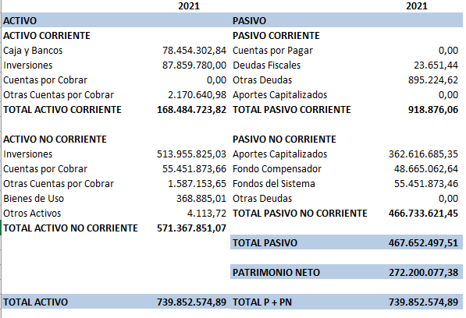
1) Estructura patrimonial de Sipreco al 31 12 2021.

Slide 3
2) Cuentas de capitalización
Cuentas de capitalización que integran el pasivo de SIPRECO:
Obligatorias: CI 2401 - Cuentas de Capitalización
Voluntarias : CI 2406 - Capitalización Optativo-Voluntario
Las cuentas de capitalización se incrementan por dos orígenes:
Por cobro de aporte obligatorio.
2) Por acreditación de rendimiento anual.

Slide 4
3) Destino de los resultados generados.
Los resultados generados en cada ejercicio contable poseen dos destinos:
La capitalización y afectación a fondos:
Cuentas de capitalización ( Pasivo) individuales de matriculados ( Voluntarias y optativas).
2) Fondo compensador ( Pasivo).
3) Fondo administrador ( Patrimonio neto).
b) La permanencia en Resultados No Asignados ( Patrimonio Neto).

Slide 5
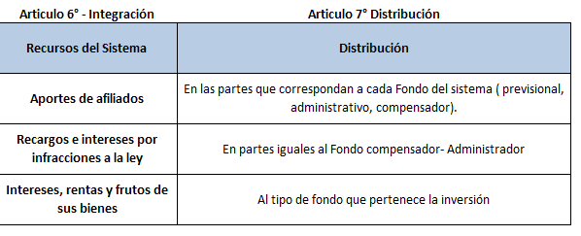
4) Tratamiento a asignación de resultados en Ley 3974/94

Slide 6
5) Análisis de antecedentes resultados generados desde ejercicio 2013 al 2021.
Se expone a continuación la anticuacion de la partida, la cual surge del análisis de los estados contables 2013 a 2021:
Columna RECPAM : Desde 2018 los estados contables se ajustan por inflación, en 2018 impacto ajuste de ejercicios anteriores, reconocido como ajuste al inicio. Desde 2018, se genera RECPAM como resultado de reexpresar saldos de ejercicios anteriores.

